Slide 1

IV CONGRESSO NAZIONALE IVAS
10 - 11 Novembre 2023

Slide 2
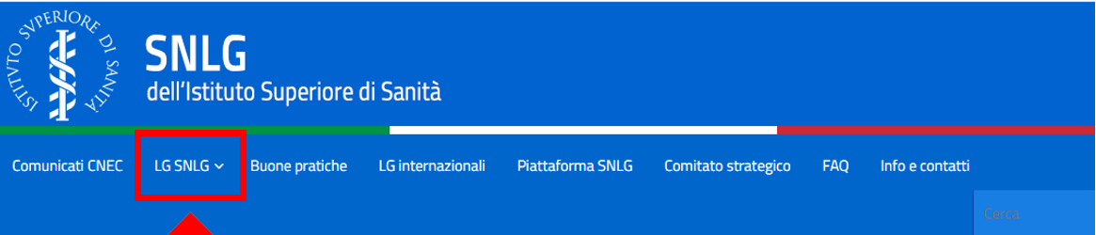
Raccomandazioni di comportamento clinico, elaborate mediante un processo di revisione sistematica della letteratura e delle opinioni di esperti, con lo scopo di aiutare i medici e i pazienti a decidere le modalità assistenziali più appropriate in specifiche situazioni cliniche.
Institute for Medicine 1992 Guidelines for clinical practice: from development to use. National Academic Press, Washington, DC.

Slide 3
Si intendono tutte le pratiche clinico-assistenziali generalmente ritenute efficaci, sicure ed appropriate dalla comunità scientifica internazionale perché basate su solide prove di efficacia o su un generale consenso sulle pratiche consolidate negli anni.
Per quanto riguarda il percorso di emanazione, le buone pratiche vengono identificate dal Centro Nazionale per l’Eccellenza Clinica, la Qualità e la Sicurezza delle Cure (CNEC) dell’ISS attraverso un processo di ricognizione della letteratura biomedica e delle best practices riconosciute con meccanismi di consenso fra esperti, a livello nazionale e internazionale.

Slide 4
LEGGE 189/2012
(Conversione in legge del c.d. «Decreto Balduzzi»)
Art. 3: “L’esercente le professioni sanitarie che nello svolgimento della propria attività si attiene a linee guida e buone pratiche accreditate dalla comunità scientifica non risponde penalmente per colpa lieve. In tali casi resta comunque fermo l’obbligo di cui all’art. 2043 del codice civile. Il giudice, anche nella determinazione del risarcimento del danno, tiene debitamente conto della condotta di cui al primo periodo”.

Slide 5
LEGGE 8 marzo 2017, n. 24
Disposizioni in materia di sicurezza delle cure e della persona assistita, nonche' in materia di responsabilita' professionale degli esercenti le professioni sanitarie
Art. 6 - Responsabilita' penale dell'esercente la professione sanitaria
1. Dopo l'articolo 590-quinquies del codice penale e' inserito il seguente:
«Art. 590-sexies (Responsabilita' colposa per morte o lesioni
personali in ambito sanitario). - Se i fatti di cui agli articoli 589
e 590 sono commessi nell'esercizio della professione sanitaria, si
applicano le pene ivi previste salvo quanto disposto dal secondo
comma.
Qualora l'evento si sia verificato a causa di imperizia, la
punibilità è esclusa quando sono rispettate le raccomandazioni
previste dalle linee guida come definite e pubblicate ai sensi di
legge ovvero, in mancanza di queste, le buone pratiche
clinico-assistenziali, sempre che le raccomandazioni previste dalle
predette linee guida risultino adeguate alle specificita' del caso
concreto».
2. All'articolo 3 del decreto-legge 13 settembre 2012, n. 158,
convertito, con modificazioni, dalla legge 8 novembre 2012, n. 189,
il comma 1 è abrogato.

Slide 6
LEGGE 8 marzo 2017, n. 24
Disposizioni in materia di sicurezza delle cure e della persona assistita, nonche' in materia di responsabilita' professionale degli esercenti le professioni sanitarie
Art. 5. Gli esercenti le professioni sanitarie, nell'esecuzione delle prestazioni sanitarie con finalità preventive, diagnostiche, terapeutiche, palliative, riabilitative e di medicina legale, si attengono, salve le specificità del caso concreto, alle raccomandazioni previste dalle linee guida pubblicate ai sensi del comma 3 ed elaborate da enti e istituzioni pubblici e privati nonché dalle società scientifiche e dalle associazioni tecnico-scientifiche delle professioni sanitarie iscritte in apposito elenco istituito e regolamentato con decreto del Ministro della salute, da emanare entro novanta giorni dalla data di entrata in vigore della presente legge, e da aggiornare con cadenza biennale. In mancanza delle suddette raccomandazioni, gli esercenti le professioni sanitarie si attengono alle buone pratiche clinico-assistenziali.

Slide 7
Le Linee Guida “offrono al giudice un estrinseco parametro di riferimento, che garantisce maggiore tassatività nella valutazione degli eventuali profili di colpa del sanitario”, assicurando inoltre una certa riproducibilità e prevedibilità dei giudizi relativi alla correttezza dell’operato del sanitario ovvero della struttura. Infatti, “proprio attraverso tali precostituite raccomandazioni si hanno parametri tendenzialmente circoscritti per sperimentare l’osservanza degli obblighi di diligenza, prudenza, perizia. Ed è in relazione a quegli ambiti che il medico ha la legittima aspettativa di vedere giudicato il proprio operato, piuttosto che in base ad una norma cautelare legata alla scelta soggettiva, a volte anche estemporanea e scientificamente opinabile, del giudicante. Sempre avendo chiaro che non si tratta di veri e propri precetti cautelari, capaci di generare allo stato attuale della normativa, in caso di violazione rimproverabile, colpa specifica, data la necessaria elasticità del loro adattamento al caso concreto”.
Cassazione penale, Sez. IV, sentenza n. 8254/2011

Slide 8
Cassazione penale, sez. IV, sentenza n. 35922/2012
In ragione di ciò, le linee guida, “se provenienti da fonti autorevoli e caratterizzate da un elevato livello di scientificità, pur rappresentando un importante ausilio scientifico, con il quale il medico è tenuto a confrontarsi, non eliminano l’autonomia del medico nelle scelte terapeutiche, giacché questi è sempre tenuto a prescegliere la migliore soluzione curativa, considerando le circostanze peculiari che caratterizzano il caso concreto e la specifica situazione del paziente, nel rispetto della volontà di quest’ultimo, al di là delle regole cristallizzate nei protocolli medici”

Slide 9
Cassazione penale, sez. V, sentenza n. 24455/2015
“Questo concetto, di libertà nelle scelte terapeutiche del medico, è un valore che non può essere compromesso a nessun livello né disperso per nessuna ragione, pena la degradazione del medico a livello di semplice burocrate, con gravi rischi per la salute di tutti”

Slide 10
Corte di Cassazione Sez. IV sentenza 28187 del 2017
La Cassazione sottolinea che il rispetto delle linee guida da parte del medico non esclude la punibilità della sua condotta. Diversamente si verificherebbe un contrasto con l’articolo 32 Cost. e con i principi della responsabilità penale. Inoltre, la Corte ritiene sia necessario che il comportamento diligente abbia significative possibilità di evitare il danno.

Slide 11
Corte di Cassazione, sez. IV, sentenza n.50078/2017
La causa di non punibilità della nuova legge opera nelle ipotesi di imperita applicazione delle linee guida nella fase esecutiva. Inoltre si precisa che l’intervento del legislatore tramite la Legge Gelli è volto a contrastare il fenomeno della cosiddetta medicina difensiva. La causa di non punibilità, infatti, è stata costruita in modo da attenuare il giudizio sulla colpa medica al fine di permettere al medico di operare più serenamente.

Slide 12
Corte di Cassazione, Sezioni Unite, sentenza n. 8770/2017
(c.d. «Sentenza Mariotti»)
Fissa i seguenti punti fermi:
La legge Gelli.Bianco prevede all’art. 6 una vera e propria causa di non punibilità
Le linee guida non sono vincolanti e, anzi, è doveroso discostarsi da esse ove non siano adeguate

Slide 13
Secondo la Cassazione, l'esercente la professione sanitaria risponde, a titolo di colpa, per morte o lesioni personali derivanti dall'esercizio dell'attività medico-chirurgica:
se l'evento si è verificato per colpa (anche lieve) da negligenza o imprudenza;
se l'evento si è verificato per colpa (anche lieve) da imperizia quando il caso concreto non è regolato dalle raccomandazioni delle linee-guida o dalle buone pratiche clinico-assistenziali;
se l'evento si è verificato per colpa (anche lieve) da imperizia nella individuazione e nella scelta delle linee-guida o di buone pratiche clinico-assistenziali non adeguate alla specificità del caso concreto;
se l'evento si è verificato per colpa grave da imperizia nell'esecuzione di raccomandazioni di linee-guida o buone pratiche clinico-assistenziali adeguate, tenendo conto del grado di rischio da gestire e delle speciali difficoltà dell'atto medico.

Slide 14
LE LINEE GUIDA:
Adempimenti imperfetti
o
inadempimenti perfetti

Slide 15
E le «buone pratiche clinico-assistenziali»?
Per quanto riguarda le “buone pratiche clinico-assistenziali” non vi è una definizione vera e propria.
In linea generale, le buone pratiche clinico-assistenziali possono essere considerate come una “raccolta eterogenea di fonti di conoscenza prodotte con meccanismi e con intenti diversi” dalle linee-guida, in quanto, sostanzialmente, basate sull’esperienza e “non su studi randomizzati e controllati che ne abbiano testato l’efficacia e la sicurezza, ma che l’opinione più o meno unanime dei componenti ritiene sufficientemente fondata, tanto da non giustificare dubbi tali da rimetterle in discussione” (*)
Un ulteriore richiamo alle buone pratiche è presente sul sito del Sistema Nazione Linee Guida (SNLG), nel quale è stata prevista una specifica sezione dedicata proprio a tale tematica, nella quale verranno pubblicati documenti relativi a questioni ed argomenti non coperti da linee guida, al fine di offrire un valido supporto scientifico ai professionisti sanitari.
Gelli F., Hazan M., Zorzit D. (a cura di), La nuova responsabilità sanitaria e la sua assicurazione Giuffrè ed., 2017

Slide 16
AGIRE APPROPRIATO
Scelte pertinenti rispetto alla singola persona, nonché adozione ed impiego appropriato di metodologie e strumenti

Slide 17
AGIRE APPROPRIATO
Servizio o prestazione erogati:
Solo per il paziente per cui sono indicati
Al momento giusto
Al livello organizzativo ottimale (accessibile, efficace, sicuro, meno costoso)

Slide 18

Appropriatezza orientata all’utenza
Individuare il o i clienti /pazienti e identificarne le necessità e le attese in termini di caratteristiche dei servizi e standard di qualità delle prestazioni
CATEGORIA DEGLI OPERATORI:
INDIVIDUA IL O I CLIENTI/PAZIENTI
E NE IDENTIFICA LE NECESSITA’ E LE ATTESE
IN TERMINI DI CARATTERISTICHE DI LITIGIOSITA’
E PRETESE
MEDICINA DIFENSIVA
E DELL’OBBEDIENZA
GIURISPRUDENZIALE

Slide 19
Appropriatezza orientata all’utenza
Comunicare tali attese a tutto il personale e motivarlo nel perseguire le necessità rilevate
CATEGORIA DEGLI OPERATORI: SI SENTE SOTTO ASSEDIO GIUDIZIARIO E MEDIATICO
MEDICINA DIFENSIVA
E DELL’OBBEDIENZA
GIURISPRUDENZIALE

Slide 20
Appropriatezza orientata all’utenza
Individuare le modalità di gestione dei processi amministrativi e sanitari più adatte a perseguire le necessità rilevate
CATEGORIA DEGLI OPERATORI:
CERCA DI INDIVIDUARE LE
MODALITA’ DI GESTIONE DEI PROCESSI SANITARI
PIU’ ADATTE A PREVENIRE CONTENZIOSI
MEDICINA DIFENSIVA
E DELL’OBBEDIENZA
GIURISPRUDENZIALE

Slide 21
Appropriatezza orientata all’utenza
Misurare la soddisfazione del cliente, interno o esterno, ed attivare azioni di miglioramento coerenti con i dati rilevati
CATEGORIA DEGLI OPERATORI:
MISURA LA PROBABILITA’ DEL CONTENZIOSO
ed attiva azioni finalizzate a ridurlo
MEDICINA DIFENSIVA
E DELL’OBBEDIENZA
GIURISPRUDENZIALE

Slide 22
Appropriatezza orientata ai migliori comportamenti professionali
COMPORTAMENTI PROFESSIONALI INADEGUATI
Cause sistemiche: incremento dell’affermazione della responsabilità medica e della tutela del paziente reazione difensiva del professionista sanitario
MEDICINA DIFENSIVA
E DELL’OBBEDIENZA
GIURISPRUDENZIALE

Slide 23
Appropriatezza orientata ai migliori comportamenti professionali
MEDICINA DIFENSIVA
E DELL’OBBEDIENZA
GIURISPRUDENZIALE
COMPORTAMENTI PROFESSIONALI INADEGUATI
Cause individuali: strettamente riconducibili alla psicologia del singolo operatore sanitario (maggiore o minore spinta propulsiva al ricorso a metodiche di medicina difensiva)

Slide 24
Appropriatezza orientata all’azione nel campo della qualità
MEDICINA DIFENSIVA
E DELL’OBBEDIENZA
GIURISPRUDENZIALE
CONSOLIDAMENTO DI PRASSI
IMPOSTE DALLA MEDICINA DIFENSIVA
Maggior numero di accertamenti diagnostici, di prescrizione di farmaci, di comportamenti omissivi: mancanza di pianificazione, monitoraggio dei processi, misura dei risultati cambiamento degli standard qualitativi, riduzione della qualità dell’assistenza medica

Slide 25
C’E’ UNA SOLUZIONE?
OBIETTIVO: PERSEGUIRE L’APPROPRIATEZZA
Prestazione appropriata che, oltre ad essere efficace viene erogata a quei soggetti che ne possono realmente beneficiare, con la modalità assistenziale più idonea e con le caratteristiche di tempestività e di continuità, necessarie a garantirne effettivamente l’utilità

Slide 26

CHE FARE?
MEDICINA DIFENSIVA
E DELL’OBBEDIENZA
GIURISPRUDENZIALE
APPROPRIATEZZA

Slide 27
CHE FARE DI PIU’?
Riattribuire il corretto significato alle linee guida ed al consenso «informato» (VALIDO)
Ritrovare il dialogo tra medico e paziente
Ripristinare un corretto ambiente socio-culturale (ruolo dei media)
Adeguata informazione al cittadino, che identifica il medico come il responsabile unico delle inadeguatezze del sistema

Slide 28
CHE FARE DI PIU’?
Ripensare la professione medica e definire l’”atto medico” tenendo presente:
il rischio di contenzioso
le imposizioni della direzione strategica aziendale
i rapporti talora difficili con le altre professioni sanitarie
le politiche economicistiche del servizio sanitario nazionale
le sfide bioetiche e tecnologiche
il problema della fallibilità e della legittimazione professionale

Slide 29
CHE FARE DI PIU’?
Riscoprire il valore dell’etica della professione medica
Distinzione tra etica della convinzione ed etica della responsabilità
(Max Weber)
Etica della convinzione: l’azione è considerata come assoluto, a prescindere dal suo impatto e dal suo successo; chi agisce in questa convinzione si propone di rispettare un dovere, un principio
Etica della responsabilità: l’azione è considerata preoccupandosi del suo impatto; spinge a prendere in considerazione la totalità delle prevedibili conseguenze ed a scegliere in funzione delle migliori

Slide 30
CHE FARE DI PIU’?
Riscoprire il valore dell’etica della professione medica come etica della responsabilità morale
Il riferimento è ad un soggetto libero che è la causa di un’azione. La responsabilità deriva direttamente dalla liberà, dall’autonomia intesa come capacità di autodeterminazione (significa assegnare un’azione al suo autore, per esempio errore del chirurgo o dell’anestesista)
La responsabilità indica il riferimento a degli effetti moralmente rilevanti di un’azione, che come tali meritano un premio o una punizione (come il risarcimento del danno del quale è ritenuto responsabile il medico)
La responsabilità indica il riferimento a degli impegni presi (per esempio azioni omissive)
La responsabilità include il riferimento a qualcuno rispetto al quale devo rendere conto di ciò che ho fatto (aspetto intersoggettivo, gerarchia)
La responsabilità fa riferimento alla consapevolezza e insieme alla presa di posizione soggettiva rispetto alle proprie responsabilità (il medico riconosce l’errore e si scusa con il paziente)

Slide 31
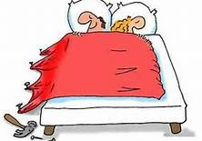
CHE FARE?
MEDICINA DIFENSIVA
E DELL’OBBEDIENZA
GIURISPRUDENZIALE
APPROPRIATEZZA

Slide 32


“Spesso
la paura di un male
ci conduce
a uno peggiore”
Nicolas Boileau
Arte poetica,1674
MEDICINA DIFENSIVA
E DELL’OBBEDIENZA
GIURISPRUDENZIALE

Slide 33
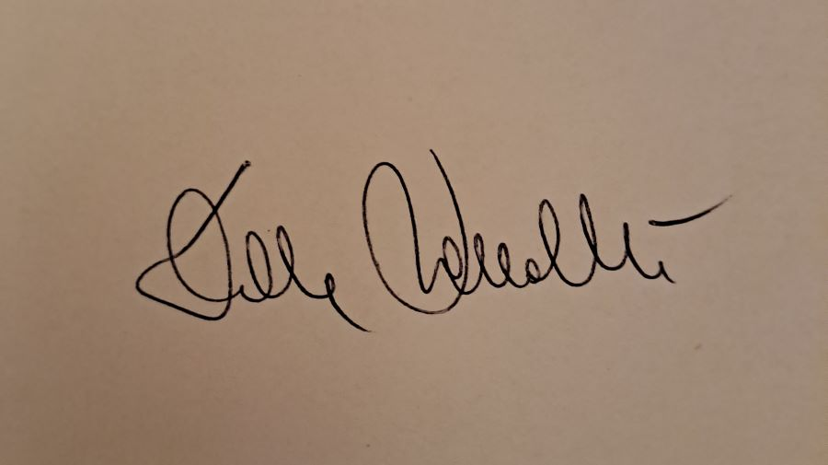
Io sottoscritta, Dalila Ranalletta, nel pieno possesso delle mie facoltà mentali, sottoscrivo queste mie volontà nel caso di ricovero presso un Ospedale:
Per favore, non abbiate paura dei Tribunali e curatemi come sapete fare. Siete bravi, competenti, e dunque scegliete le modalità assistenziali che a vostro giudizio sono le più appropriate.
Grazie!

